Slide 1



Übung: einfache IRT-Modelle in R
Sebastian Weirich und Nicklas Hafiz
Institut zur Qualitätsentwicklung im Bildungswesen (IQB)
Humboldt-Universität zu Berlin
Gesis Workshop, Oktober 2024

Slide 2
Überblick: R-Pakete für IRT-Modellierung
Überblick
Ca. 45 R-Pakete für IRT-Modellierung (Choi & Asilkalkan, 2019)
In diesem Workshop werden jedoch nur vier Pakete betrachtet bzw. verwendet
Name | Autoren | Ort | Installation | Features und Vorteile | Nachteile
TAM | Alexander Robitzsch, Thomas Kiefer, Margaret Wu | CRAN | install.packages("TAM") | Vielfältige Modelle, sehr schnell, sehr flexibel, plausible values | eingeschränkt einsteigerfreundlich
lme4 | Douglas Bates et al. | CRAN | install.packages("lme4") | große Flexibilität bei Modellspezifikation; instruktiv für das Verständnis der IRT | kein originäres IRT-Paket, teils langsam, nur Modelle aus der 1PL-“Familie“
mirt | Phil Chalmers et al. | CRAN | install.packages("mirt") | sehr flexibel, auch 2pl, 3pl, mixed IRT, plausible values | Modelle sind teils anspruchsvoll zu spezifizieren
eatModel | Sebastian Weirich, Karoline Sachse, Benjamin Becker | Github | remotes::install_github("weirichs/eatModel", upgrade= "never") | Einsteigerfreundlich, Konsistenzprüfungen | weniger flexibel, weniger schnell, nicht sonderlich effizient programmiert, nicht auf CRAN verfügbar
Notes:
1

Slide 3
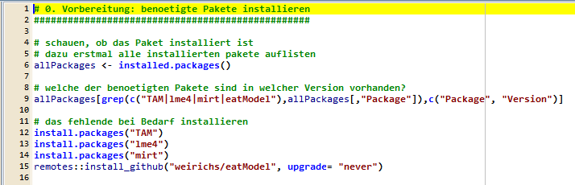
Erste Übung
Einleitung
Bitte dazu das Skript Uebung_01_einfache_IRT_Modelle.r öffnen
Nächster Schritt: Prüfen der drei Voraussetzungen des Raschmodells
Voraussetzung: Raschhomogenität (parallele Item-Response-Kurven)
Notes:
Dissertation befasst sich mit methodischen Problemen in Schulleistungsstudien
Die sind inzwischen im nationalen wie internationalen Bereich sehr zahlreich vertreten
Schulleistungsstudien sind in ihren Zielen sowie ihrer grundsätzlichen Konzeption sehr ähnlich

Slide 4
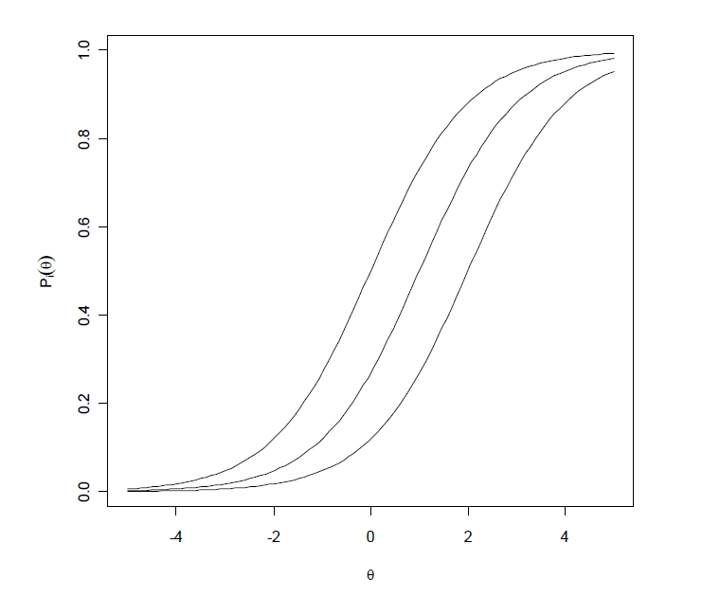
Raschmodell, Annahme 1: parallele Itemcharakteristikkurven
Einleitung
θ_{n}: unidimensional latent trait
Doppelte Monotonizität
Rangfolge der Items ist für alle Personen- populationen gleich
Rangfolge der Personen ist für alle Item- populationen gleich
Beide Annahmen folgen aus der Annahme paralleler Itemcharakteristik- kurven (ICC) im Raschmodell (gleiche Trennschärfe für alle Items)
Parallele Itemcharakteristikkurven
Kurven überschneiden sich nicht
Item A ist für jede beliebige Person und in jeder beliebigen Population schwerer als Item B
Item B
Item A
Notes:
3

Slide 5
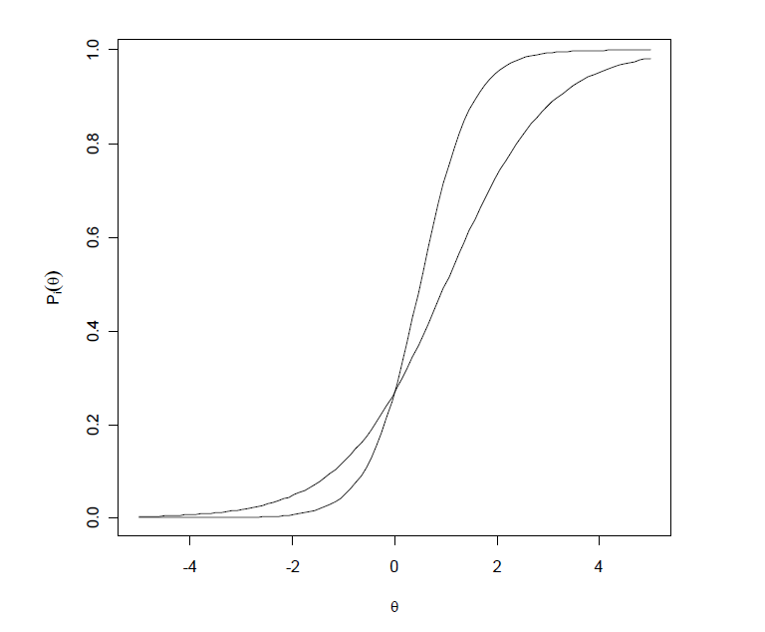
Alternativ: 2PL-Modell, keine parallelen ICCs
Einleitung
Item A ist schwerer als Item B
Item B hat eine höhere Trennschärfe als Item A
Für weniger fähige Personen hat Item B eine ge- ringere Lösungswahrscheinlichkeit als Item A (obwohl Item B das leichtere Item ist)
Für fähige Pesonen hat Item B eine höhere Lö- sungswahrscheinlichkeit als Item A
ggf. schwere Interpretierbarkeit
In einem 2PL-Modell wäre es bspw. schwierig, Kompetenzstufen für Personen und Items zu definieren, die beidemale dieselbe Intervallbreite (z.B. 75 Punkte) haben
Item B
Item A
Notes:
4

Slide 6
Prüfung der Raschhomogenität
Einleitung
Variante: Itemfit (Infit)
Beruht auf einem Vergleich der empirischen Item-response-Kurve mit der durch das Raschmodell implizierten Item-Response-Kurve
Idealerweise sollte der Infit = 1 sein
Werte < 1, Overfit: die empirische Kurve verläuft steiler als die modellimplizierte
Werte > 1: die empirische Kurve verläuft flacher als die modellimplizierte Kurve. Werte > 1.15 gelten in der Regel als kritisch (zuweilen findet man aber auch 1.25 oder sogar 1.5 als Grenze)
Möglichkeit: Plotten der itemspezifischen Response-Kurven
Notes:
5

Slide 7
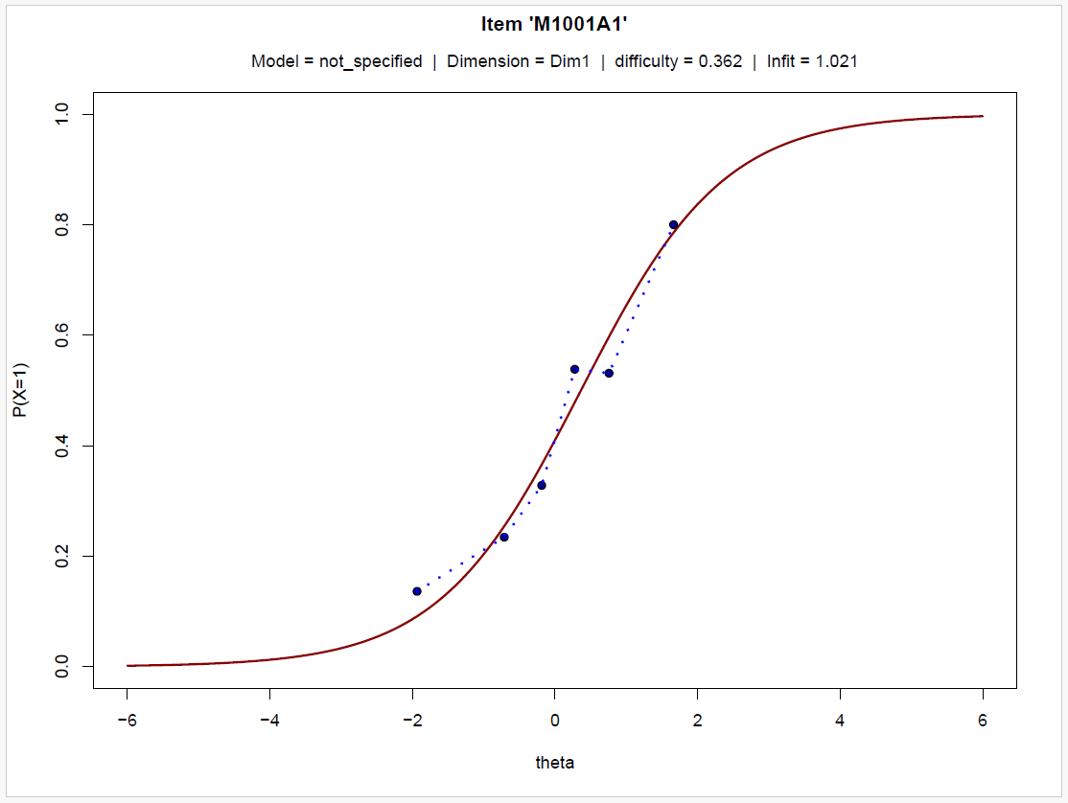
Infit: Beispiel für guten Fit
Einleitung
Notes:
6

Slide 8
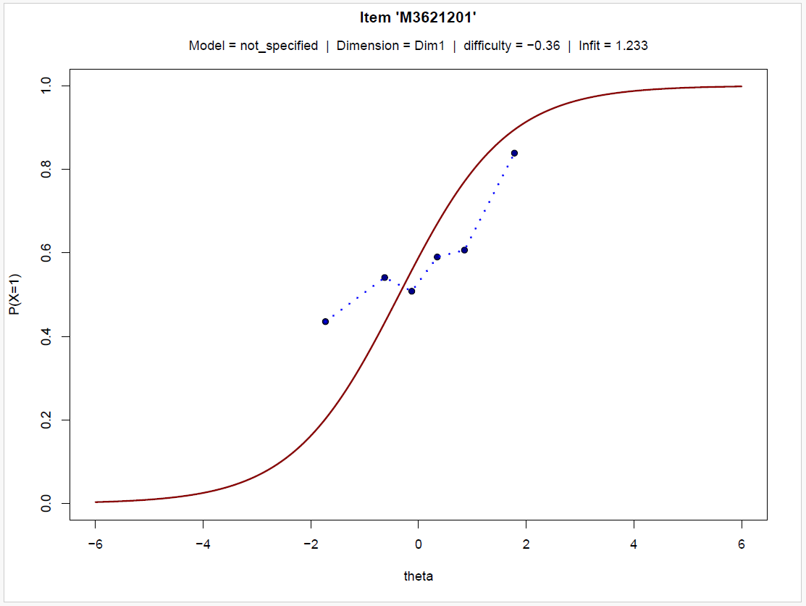
Infit: Beispiel für schlechten Fit
Einleitung
Notes:
7

Slide 9
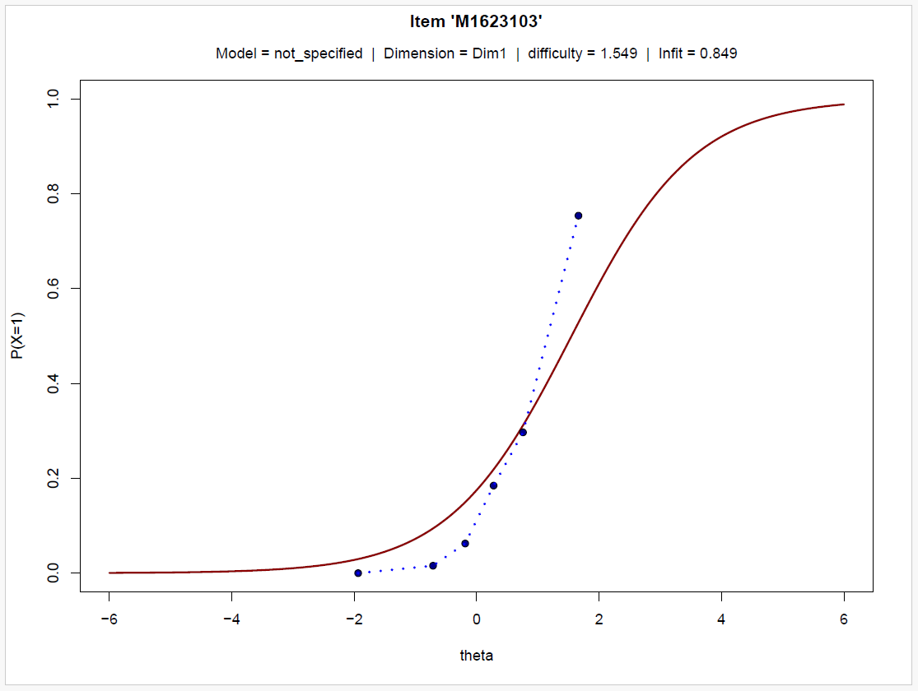
Infit: Beispiel für “Overfit”
Einleitung
Notes:
8

Slide 10
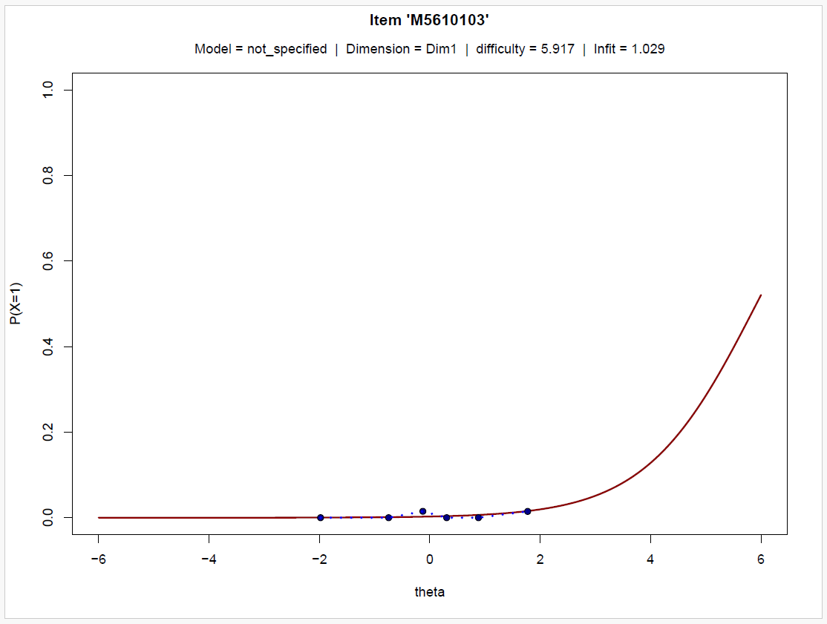
Aber: Infit kann missverständlich sein
Einleitung
Item ist extrem schwer und hat daher nur scheinbar einen guten Fit
Notes:
9

Slide 11
Prüfung der Raschhomogenität
Einleitung
2. Variante: Vergleich gegen ein zweiparametrisches IRT-Modell (2PL- oder Birnbaum-Modell)
Spezifizieren zweier “konkurrierender” Modelle und anschließender Test, welches Modell die empirischen Daten besser beschreibt
Genauer: ist die Wahrscheinlichkeit der empirischen Daten unter der 1PL-Modellannahme oder unter der 2PL-Modellannahme größer?
Noch genauer: die Wahrscheinlichkeit der empirischen Daten ist unter Annahme eines liberaleren Modells (sofern das strengere Modell in dem liberaleren genestet ist) immer größer
Ist die Modellpassung so viel besser, dass sie die Spezifizierung der zusätzlichen Modellparameter rechtfertigt?
Notes:
10

Slide 12
Prüfung der lokalen stochastischen Unabhängigkeit
Einleitung
Q3-Statistik von Yen (1984, 1993)
Residualkorrelationen von Itempaaren sollten 0 sein
Notes:
11

Slide 13
Eigene Übung
Einleitung
Prüfen Sie anhand eines empirischen IRT-Datensatzes (data.fims.Aus.Jpn.scored)
Ob die Items rasch-homogen sind bzw. einen akzeptablen Fit haben
Ob eher 1pl oder 2pl Modellierung angeraten ist
Ob die Items local stochastisch unabhängig sind
Notes:
12

Slide 14
Annahme 2, Unidimensionalitätsannahme
Einleitung
Die Wahrscheinlichkeit P (X_{ni} = 1) wird lediglich durch θ_{n} und β_{i} bestimmt
Prüfung erfolgt indirekt
Man testet Annahmen, die aus dieser Unidimensionalität resultieren
Anders gesagt: was wären mögliche Konsequenzen, wenn die Items eines Tests nicht eindimensional wären?
Invarianz verletzt: differentielles Itemfunktionieren (differential item functioning; DIF)
Mehrdimensionale IRT-Modelle
Kontexteffekte
…
Notes:
13

Slide 15
DIF: Differential Item Functioning
Einleitung
DIF ist das “Gegenteil” von Messinvarianz
DIF bedeutet, dass die Messeigenschaften eines Items sich bspw. zwischen Gruppen (männlich, weiblich; deutsche Muttersprache, nicht-deutsche Muttersprache) unterscheiden
Test wäre dann im Extremfall nicht mehr fair
Bsp.: Mathematiktest, der sprachlich anspruchsvolle Aufgabenformulierungen enthält und daher Personen nicht-deutscher Muttersprache benachteiligt: obwohl deren „wahre“ mathematische Kompetenz genau so groß wäre, würden sie schlechter abschneiden, als Personen deutscher Muttersprache
Notes:
14

Slide 16
Kompetenztests (z.B. PISA)
Einleitung
Das Testinstrument wechselt von Jahr zu Jahr (durch Aufgabenveröffentlichung); trotzdem sollen die Ergebnisse jeweils auf derselben Metrik abgebildet werden
Kompetenzstufenmodelle definieren kriteriale Standards (z.B. Regelstandard). Diese Beschreibungen beziehen sich auf Testaufgaben (Testitems)
Die Fähigkeit eines Kindes wird in Relation zur Schwierigkeit von Testaufgaben operationalisiert (vgl. KTT: Die “Fähigkeit” einer Person wird in Relation zur Fähigkeit von Vergleichspopulationen operationalisiert)
Modelle der klassischen Testtheorie sind nicht geeignet …
wenn das Testinstrument sich zwischen Erhebungen verändert, die Skala jedoch gleich bleiben soll
wenn Testleistungen nicht nur im Sinne eines “Person X ist besser als Person Y” interpretiert, sondern kriterial beschrieben werden sollen
Diese kriterialen Beschreibungen beziehen sich auf Testitems und erfordern eine Modellierung auf Itemebene
Notes:
15

Slide 17
KTT vs. IRT (Hambleton & Jones, 1993)
Einleitung
KTT | IRT
Vergleicht Personen mit anderen Personen | Vergleicht Personen mit Items
Schwache Messmodelle (voraussetzungsarm) | Starke Messmodelle (strikte Voraussetzungen)
Item- und Teststatistiken sind stichprobenabhängig | Item- und Teststatistiken sind stichprobenunabhängig: Item- und Personenparameter können auf gemeinsamer Skala abgebildet werden
Abhängigkeit der Itemparameter von Stichprobeneigenschaften | Invarianz von Item- und Personenparametern
„testbasiert“ | „itembasiert“
Notes:
16

Slide 18
Raschmodell: Grundlegende Annahmen
Einleitung
Raschmodell: einfachstes Modell der IRT
Abhängige Variable (AV): Lösungswahrscheinlichkeit P(X_{ni}) der Person n für Item i
nicht die Wahrscheinlichkeit selbst, sondern eine transformierte Wahrscheinlichkeit (“logit”) wird vorhergesagt
Warum Transformation? Wahrscheinlichkeitswerte sind auf das Intervall [0, 1] beschränkt und können nicht adäquat linear zerlegt werden. Um lineare Modelle schätzen zu können, muss Transformation erfolgen
Logit-Transformation einer Wahrscheinlichkeit P:
Wahrscheinlichkeit > 50% führt zu positivem Logit-Wert
75% → logit von 1.09
98% → logit von 3.89
Wahrscheinlichkeit < 50% führt zu negativem Logit-Wert
25% → logit von -1.09
5% → logit von -2.94
Wahrscheinlichkeit = 50% führt zu Logit = 0
Theoretischer Wertebereich des Logits:
Notes:
17

Slide 19
Raschmodell: Grundlegende Annahmen
Einleitung
Raschmodell: einfachstes Modell der IRT
Der Logit der Lösungswahrscheinlichkeit P(X_{ni}) schreibt sich und ist die abhängige Variable (AV) im Raschmodell
Im Raschmodell hängt dieser Logit ausschließlich von der Fähigkeit der Person θ_{n} und der Schwierigkeit des Items β_{i} ab → θ_{n} und β_{i} sind Prädiktoren im Raschmodell
Eine Person mit der (hypothetischen) Fähigkeit 2 sollte ein Item der Schwierigkeit 2 mit derselben Wahrscheinlichkeit lösen, mit der eine Person der Fähigkeit 1 ein Item der Schwierigkeit 1 löst
Schwierigkeit der Items und Fähigkeit der Personen können immer nur in Relation zueinander bestimmt werden
Ein konkreter Itemschwierigkeitswert β_{i} ist immer auf eine Personenpopulation bezogen (z.B. die Population der Sekundarschüler der 9. Klasse, die den MSA anstreben)
setzt man diese Modellbeziehung voraus, können beruhend auf einem Datensatz die Modellparameter (also die Schwierigkeit der Items β_{i} und die Fähigkeit der Personen θ_{n}) geschätzt werden
Raschmodell wird auch das einparametrische logistische Modell (1PL) genannt, weil pro Item nur ein Parameter (die Schwierigkeit des Items β_{i}) geschätzt wird
Notes:
18

Slide 20
Raschmodell, Annahme 1: parallele Itemcharakteristikkurven
Einleitung
θ_{n}: unidimensional latent trait
Doppelte Monotonizität
Rangfolge der Items ist für alle Personen- populationen gleich
Rangfolge der Personen ist für alle Item- populationen gleich
Beide Annahmen folgen aus der Annahme paralleler Itemcharakteristik- kurven (ICC) im Raschmodell (gleiche Trennschärfe für alle Items)
Parallele Itemcharakteristikkurven
Kurven überschneiden sich nicht
Item A ist für jede beliebige Person und in jeder beliebigen Population schwerer als Item B
Item B
Item A
Notes:
19

Slide 21
Raschmodell, Annahme 2: θ_{n} ist unidimensional
Einleitung
Die Wahrscheinlichkeit P (X_{ni} = 1) wird lediglich durch θ_{n} und β_{i} bestimmt
das bedeutet, dass sämtliche Items nur zwischen Personen mit unterschiedlichem θ_{n} unterscheiden dürfen, nicht etwa zwischen bspw. Personen mit unterschiedlichen Sprachhintergrund etc.
Mögliche Verletzung dieser Annahme: Angenommen, zwei Personen mit gleicher (wahrer) Mathematikfähigkeit aber unterschiedlichen Sprachfähigkeiten erreichen einen unterschiedlichen Fähigkeitswert im Mathematiktest
Der Test wäre nicht nur nicht “fair”; die Annahmen des Raschmodells wären nicht gegeben, die Parameter des Modells möglicherweise verfälscht
Alternative: mehrdimensionale Raschmodelle oder Modelle, die Differential Item Functioning (DIF) parametrisieren
Mehrdimensional: mit
DIF:
Notes:
20

Slide 22
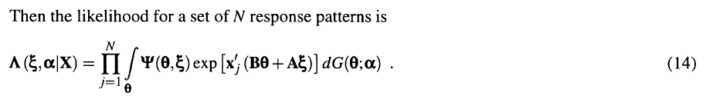
Raschmodell, Annahme 3: lokale stochastische Unabhängigkeit
Einleitung
Lokale stochastische Unabhängigkeit
Nach Kontrolle der Personenfähigkeit θ_{n} existieren keine Beziehungen (= Korrelationen) der Items zueinander mehr
Ist äquivalent zur Annahme einer eindimensionalen latenten Fähigkeit (Lord & Novick, 1968)
bedeutet praktisch: würde man eine Gruppe von Personen mit identischer Fähigkeit einen Test bearbeiten lassen, wären ihre Antworten nicht korreliert
Weswegen überhaupt diese Annahme?
Parameterschätzung erfolgt in Marginal Maximum Likelihood Estimation (Adams & Wu, 1997)
Die Wahrscheinlichkeit eines Antwortmusters einer Person wird über das Produkt der Einzelwahrscheinlichkeiten bestimmt. Das ist nur zulässig, wenn die Einzelereignisse (= einzelnen Antworten) zueinander unabhängig sind
Notes:
21

Slide 23
Alternative: Modelle, die lokale Abhängigkeiten parametrisieren
Einleitung
Modelle zur Behandlung lokaler Abhängigkeit
Copula-Modelle (Braeken, 2011; Braeken, Tuerlinckx & de Boeck, 2007)
Marginale Modelle für stochastische Abhängigkeit (Tuerlinckx & de Boeck, 2004)
Explanatorische Item-Response-Modelle (Wilson & De Boeck, 2004)
Problem: Interpretierbarkeit
Parameter aus Modellen für stochastische Abhängigkeit können nicht mehr als Itemschwierigkeitsparameter interpretiert werden (Tuerlinckx & de Boeck, 2004)
„Second, the parameter β₂ does not have the natural interpretation of marking the point on the latent scale where the probability of a correct response is .5. […] The parameters pertaining to a single item cannot be seen as item difficulties“ (Tuerlinckx & de Boeck, 2004, S. 307)
Je einfacher das Modell ist, desto besser und intuitiver lassen sich die Parameter interpretieren und verstehen. Aber: umso unwahrscheinlicher ist ggf. die Gültigkeit/Verlässlichkeit des Modells
“All models are wrong but some are useful” (Box & Draper, 1987; S. 74)
Wie findet man den besten Kompromiss zwischen Modellpassung und Interpretierbarkeit?
Notes:
22

Slide 24
Zusammenfassung
Einleitung
Warum überhaupt Messmodelle?
Die zu messenden Merkmale sind latent, nicht direkt zu beobachten
Warum Messmodelle der Item-Response-Theorie?
Gemeinsame Skala für Items und Personen
Vergleichbare Metrik trotz immer wieder neu entwickelter Tests/Aufgaben
Stichprobenunabhängige (Item-)Parameter
Warum ein möglichst einfaches IRT-Modell?
Eigenschaft der parallelen Item-Response-Kurven günstig für die Interpretation in und die Konstruktion von Kompetenzstufenmodellen
Itemparameter können als Itemschwierigkeit interpretiert und direkt in erwartete Lösungswahrscheinlichkeiten “übersetzt” werden
Einfache/intuitive Interpretierbarkeit der Ergebnisse
Notes:
23

